Slide 1
Velkommen til
informasjonsmøte om videregående opplæring 7.01.26

Slide 2
Søknad til videregående opplæring
MinID, Vigo
Privatskoler
TAF/YSK Knarvik vgs
Bygg & anlegg, Helse og oppvekst, elektrofag og industri & teknologifag
HO med studiekompetanse (NG og Fyllingen vgs)
EL (L&BM) med studiekompetanse
Teknologifag med studiekompetanse (Sotra)
Landsdekkende linjer – ulike idrettslinjer
  - Poengutregning
  - Nedre poenggrense

Slide 3
Hva har vi gjort /skal vi gjøre frem mot 01.03.26?
- Utprøvingsdag (Fylkeskommunen)
    Foreldre/elevmøte 14.01.2026
    Veiledning/samtale rådgiver-elev
    Skolebesøk (åpne dager)

Slide 4

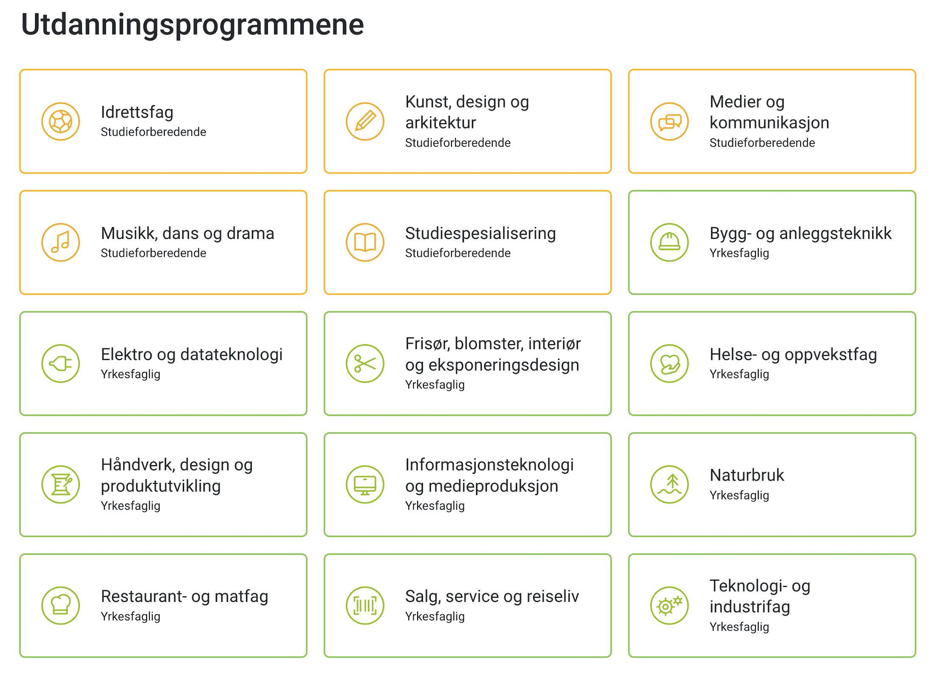
Side 4
Notes:
4

Slide 5
Hva er videregående opplæring?
Inngangsport til yrkeslivet og til videre studier.
Studieforberedende og yrkesfaglig opplæring:
  Studieforberedende opplæring legger mest vekt på
  teoretisk kunnskap (gir studiekompetanse)
  Yrkesfaglig opplæring fører fram til et yrke
  (gir yrkeskompetanse med eller uten fagbrev eller svennebrev)
Side 5
Notes:
5

Slide 6
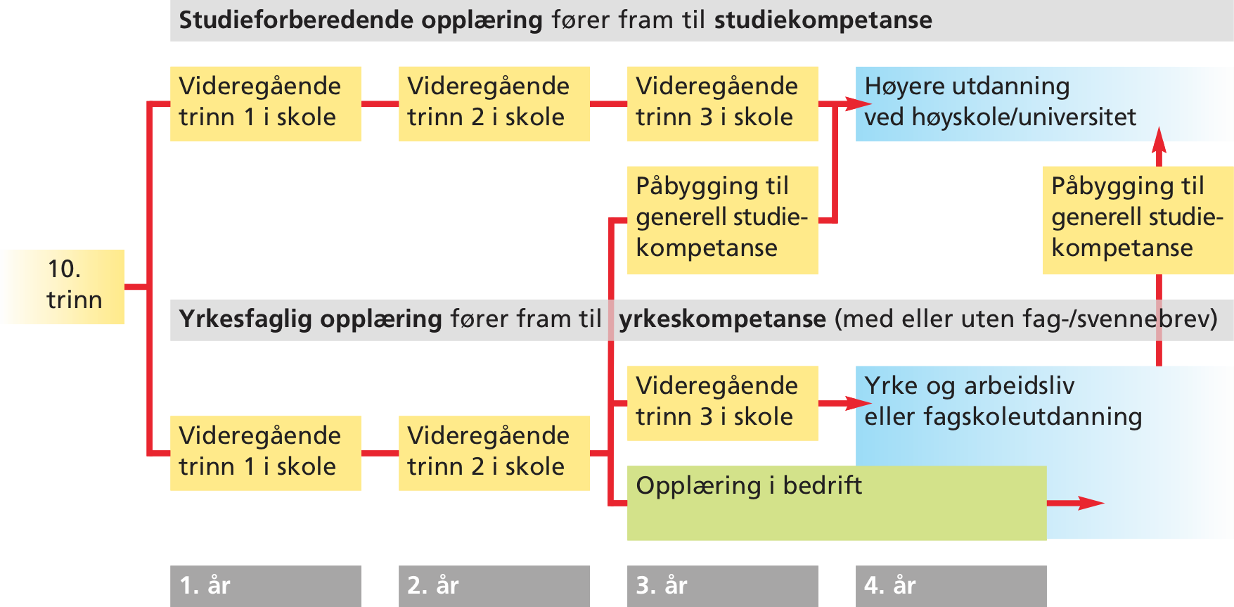
Du kan oppnå studie- eller yrkeskompetanse
Side 6
Notes:
6

Slide 7
5 studieforberedende utdanningsprogram
Idrettsfag
Kunst, design og arkitektur
Medier og kommunikasjon
Musikk, dans og drama
Studiespesialisering
Side 7
Notes:
7

Slide 8
10 yrkesfaglige utdanningsprogram
Bygg- og anleggsteknikk
Elektro og datateknologi
Frisør, blomster, interiør og eksponeringsdesign
Helse- og oppvekstfag
Håndverk, design og produktutvikling
Informasjonsteknologi og medieproduksjon
Naturbruk (med ett studieforberedende Vg3)
Restaurant- og matfag
Salg, service og reiseliv
Teknologi- og industrifag
+ Påbygging til generell studiekompetanse på Vg3 eller etter yrkeskompetanse
Side 8
Notes:
8

Slide 9
Generell studiekompetanse
Generell studiekompetanse er det faglige grunnlaget
for å søke opptak til universiteter og høgskoler.
Til noen studier er det spesielle opptakskrav.
Ofte stilles krav om spesielle fag eller fagkombinasjoner, vanligvis realfag.
Noen studier har opptaksprøve.
Du får vitnemål som dokumentasjon på studiekompetanse.
Side 9
Notes:
9

Slide 10
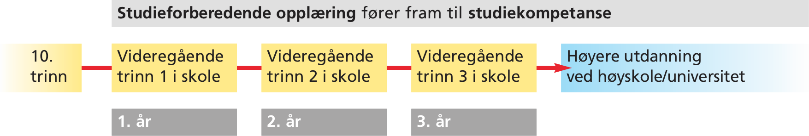
Oppnås ved å fullføre og bestå tre år fra utdanningsprogram for:
Idrettsfag
Kunst, design og arkitektur
Medier og kommunikasjon
Musikk, dans og drama
Studiespesialisering
Naturbruk med studieforberedende Vg3
Side 10
Notes:
10

Slide 11
Yrkeskompetanse
Yrkeskompetanse med fag- eller svennebrev
Opplæring i lærefagene fører fram til fag- eller svennebrev, etter bestått fag- eller svenneprøve.
I håndverkspregede fag heter det svennebrev og svenneprøve.
I andre fag heter det fagbrev og fagprøve.
Yrkeskompetanse uten fag- eller svennebrev
Opplæring i de fagene som ikke hører inn under lærefagene, fører fram til yrkeskompetanse uten fag- eller svennebrev.
Yrkesutdanningen er lagt opp som tre års opplæring i skole, ofte med innlagte praksisperioder.
Side 11
Notes:
11

Slide 12
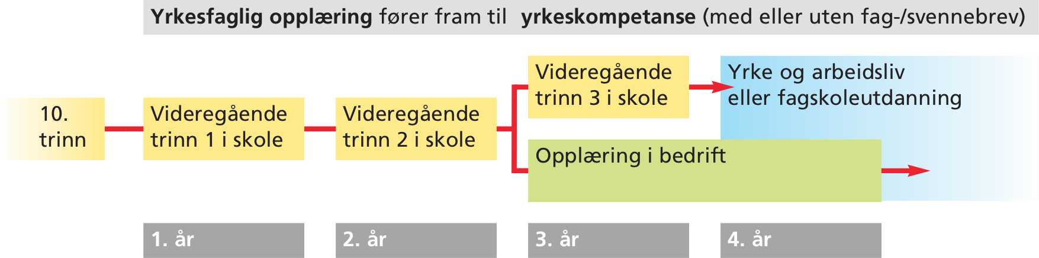
Yrkeskompetanse
Yrkeskompetanse med fagbrev eller svennebrev får du i lærefag fra de 10 yrkesfaglige utdanningsprogrammene
Yrkeskompetanse uten fagbrev eller svennebrev får du i yrkesfag som ikke hører inn under lærefagene
Side 12
Notes:
12

Slide 13
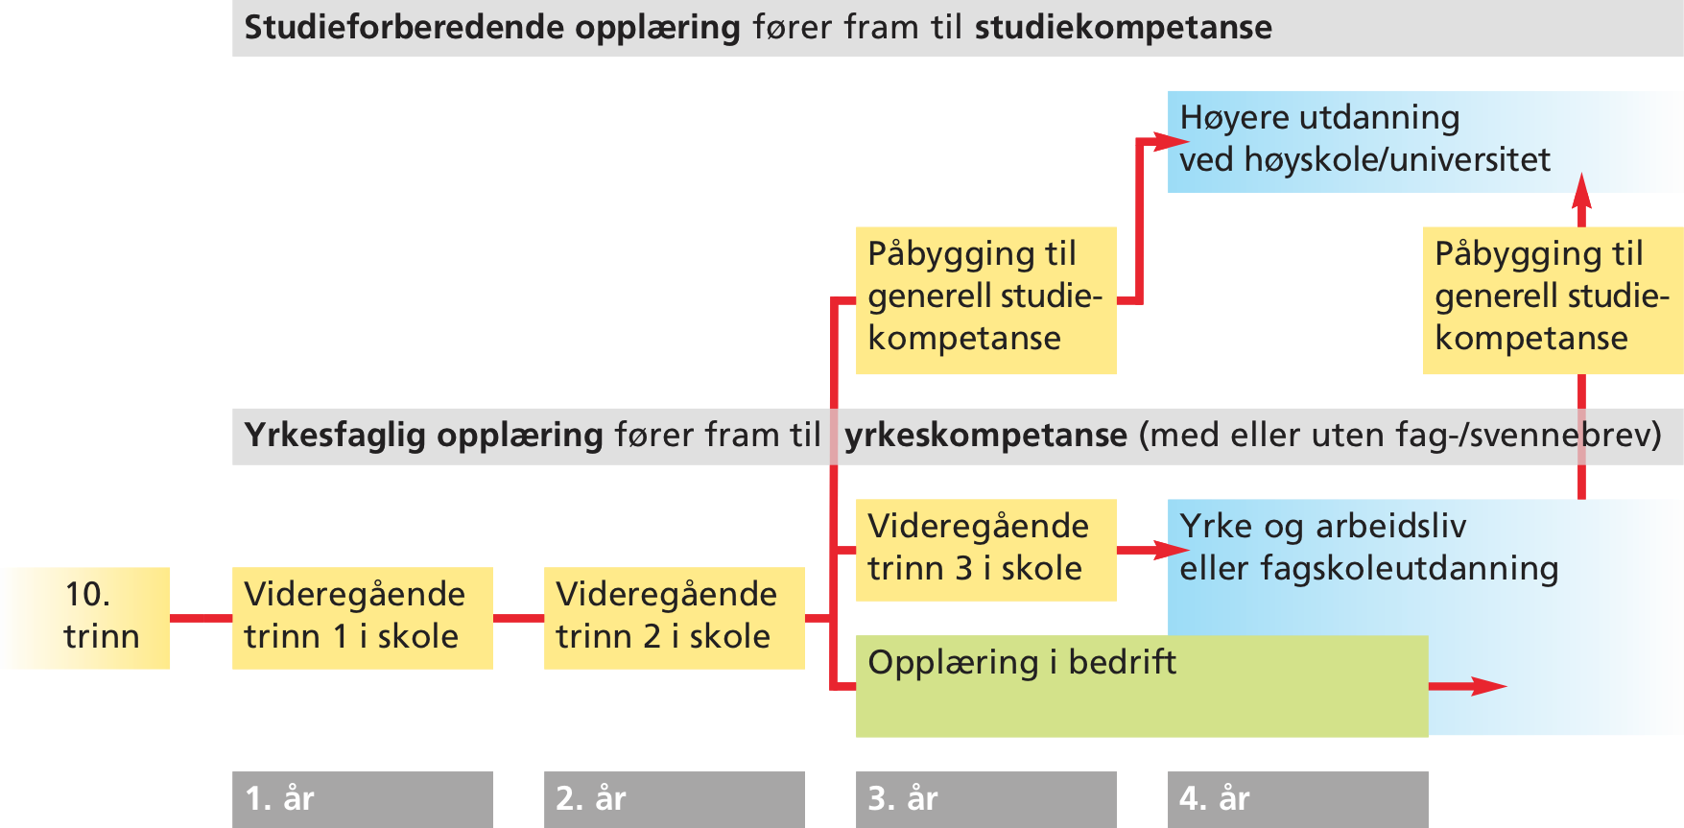
Påbygging til generell studiekompetanse
Generell studiekompetanse kan oppnås ved å fullføre og bestå
Vg3 påbygging til generell studiekompetanse etter at du har
fullført og bestått Vg1 og Vg2 fra et yrkesfaglig utdanningsprogram, eller
oppnådd yrkeskompetanse (med eller uten fag- eller svennebrev)
Side 13
Notes:
13

Slide 14
Gratis læremidler og utstyr
Alle elever på Vg1, Vg2 og Vg3 får:
Gratis trykte og digitale læremidler, og digitalt utstyr.
Utstyrsstipend fra Lånekassen. – HUSK Å SØKE!
(Dette gjelder ikke lærlinger, lærekandidater eller praksisbrevkandidater).
Hvor mye man får varierer mellom utdanningsprogrammene.
Når du søker om utstyrsstipend, sjekker Lånekassen automatisk om du også kan ha rett til andre stipend.
Les mer på www.lanekassen.no
Side 14
Notes:
14

Slide 15
PC-ordning på videregående
Hvis skolen krever at du bruker PC både hjemme og på skolen, skal skolen gi deg en bærbar PC.
Skolen kan kreve at du betaler en årlig egenandel.
Egenandelen kan ikke være høyere enn laveste sats for utstyrsstipend.
Når du er ferdig på videregående, får du beholde PC-en.
Fullfører du ikke opplæringen, skal du få tilbud om å kjøpe pc-en.
I noen fylker kan du få tilbud om å bruke egen pc og/eller å kjøpe pc etter spesiell avtale. Du vil få nærmere informasjon før skolestart.
Side 15
Notes:
15

Slide 16
Hvilke rettigheter har du?
Du har rett til
videregående opplæring frem til du har oppnådd studie- eller yrkeskompetanse.
inntak til ett av de tre utdanningsprogrammene på Vg1 du har søkt på – du må søke i prioritert rekkefølge.
inntak til et Vg2 som bygger på det Vg1 du har tatt – du har ikke krav på å få det programområdet du prioriterer høyest.
Side 16
Notes:
16

Slide 17
Rett til omvalg
Dersom opplæringsløpet du har valgt ikke passer for deg, har du rett til å gjøre omvalg. Omvalg betyr at du velger et annet utdanningsprogram eller programområde enn det du har begynt på.
Du har rett til å gjøre så mange omvalg du ønsker frem til søknadsfristen for inntak det året du fyller 19 år.
Dersom du ikke har brukt retten til omvalg før du er 19 år, har du rett til ett omvalg senere
Du kan gjøre omvalg til et lavere trinn
Du kan gjøre omvalg på samme trinn
Side 17
Notes:
17

Slide 18
Veiledning og rådgiving
Du har rett til:
utdannings- og yrkesrådgivning
sosialpedagogisk rådgivning
veiledning og hjelp fra pedagogisk-psykologisk tjeneste (PPT)
veiledning og hjelp fra oppfølgingstjenesten (OT) hvis du
  ikke søker opplæringsplass
  ikke tar imot opplæringsplass
  avbryter opplæringen før den er fullført
  ikke er i fast arbeid
Side 18
Notes:
18

Slide 19
Hvilke plikter har du?
Du som søker om plass i videregående opplæring må:
svare på tilbud om plass og/eller ventelisteplass –
ellers risikerer du å miste tilbudet
møte første skoledag, eller melde fra hvis du ikke kan møte –
ellers risikerer du å miste plassen
Side 19
Notes:
19

Slide 20
Hvilke plikter har du?
Levere dokumentasjon for fravær som ikke skal føres på vitnemålet eller kompetansebeviset.
Møte til undervisningen. Ugyldig eller udokumentert fravær kan føre til at det ikke er grunnlag for karakter i enkeltfag.
Delta aktivt i opplæring og vurderingssituasjoner slik at læreren får grunnlag for å vurdere din kompetanse.
Delta aktivt i vurderingen av ditt eget arbeid, din egen kompetanse og utvikling.
Følge skolens ordensreglement.
Side 20
Notes:
20

Slide 21
Fraværsregler
Du skal levere egenerklæring for sykdomsfravær som ligger innenfor fraværsgrensen på ti prosent.
Når du har nådd grensa på ti prosent fravær i et fag, må du dokumentere sykefraværet med attest fra helsepersonell.
Elever som har fravær i mer enn ti prosent av årstimetallet i et fag, vil som hovedregel ikke få standpunktkarakter i faget.
Hvis fraværet skyldes en av følgende årsaker, og du leverer dokumentasjon på dette,
så skal fraværet unntas fraværsgrensen:
velferdsgrunner (f.eks. dødsfall, begravelse eller konfirmasjon)
andre religiøse høytidsdager enn de offentlige helligdagene (avgrenset til to dager)
lovpålagt oppmøte (f.eks. rettssak eller sesjon)
arbeid som tillitsvalgt, politisk arbeid eller hjelpearbeid
fravær som skyldes obligatorisk trafikkopplæring til førerkort klasse B
representasjon på arrangement på nasjonalt og internasjonalt nivå

Slide 22
Hvordan søker du?
Du søker og svarer på vigo.no
Logg inn med MinID eller BankID
Søknadsfrist:
  1. mars (ordinær frist)
  1. februar ved søknad om fortrinnsrett eller individuell behandling
Sjekk at mobilnummer, e-postadresse og adresse er riktig på vigo.no
Du får påminnelse via SMS når du skal svare på tilbud om plass/ventelisteplass på vigo.no
MinID: Bestill aktiveringsbrev på eid.difi.no
BankID: Ta kontakt med banken din.
Side 22
Notes:
22

Slide 23
Nyttige tips og råd
Du finner all informasjon om søknad, svar og frister på vilbli.no
Du søker og svarer på vigo.no
Husk søknadsfristene
Sett alltid opp tre alternative Vg1
  i tre forskjellige utdanningsprogram
Side 23
Notes:
23

Slide 24
Nyttige tips og råd
Gjør deg kjent med tidsplanen for inntaket
Overhold svarfristene. Hvis du ikke er hjemme
  svar på forhånd på vigo.no
  sørg for at andre svarer for deg
Du kan miste plassen hvis du
  ikke svarer til riktig tid
  ikke møter første skoledag
Husk klagefristen 3 uker etter at du fikk inntaksmeldingen
Legg ved opplysninger som kan ha betydning for inntaket eller opplæringen
  ingen kan ta hensyn til noe de ikke vet om
Side 24
Notes:
24

Slide 25
Mer informasjon
Alt om videregående opplæring finner du på vilbli.no
Spør rådgiver på skolen din
Kontakt inntakskontoret
Gå på yrkes- og utdanningsmesser
Besøk videregående skoler
Snakk med forskjellige yrkesutøvere
Lykke til med valget ditt!
Side 25
Notes:
25

Slide 26
Intro til serien "trygg ungdommen din i valg av videregående"

